Slide 1
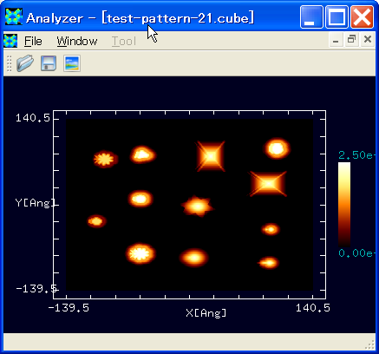
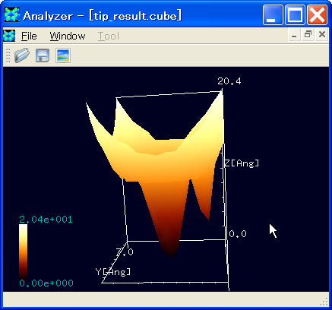
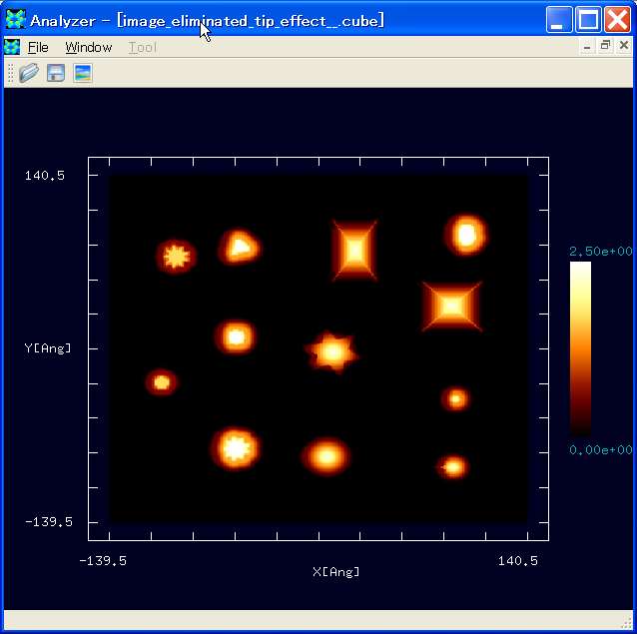


【Analyzer】 探針形状推定・探針影響除去 （１）
Analyzer
探針形状推定
先端が二股になった不完全な探針による人工的な立体構造のAFM像を元にして、探針形状推定を行い、オリジナルAFM像から探針によって生じたアーティファクトを除去する
パラメータ(0.0～1.0)
0.0 ： 最大探針
1.0 ： 最小探針
を設定して探針形状推定
探針データ tip_result.cube
探針影響除去
探針データを指定して
探針影響除去
Notes:
Analyzer_TipEstimation_001

